Slide 1
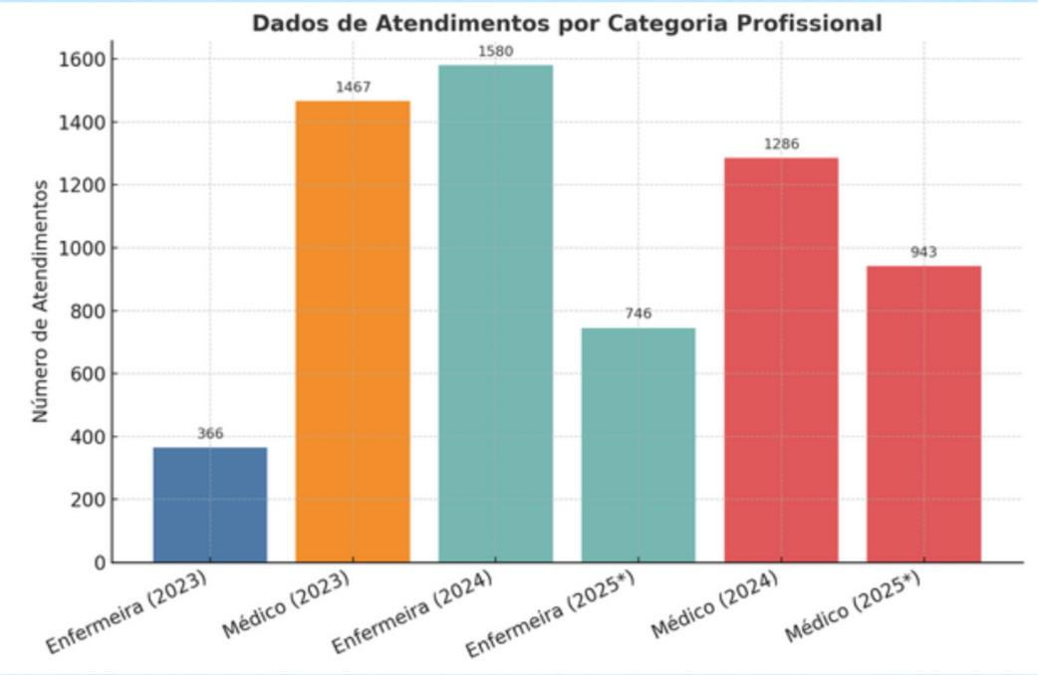
ATENDIMENTO EM LOCAIS DE DIFÍCIL ACESSO: O PAPEL DA ENFERMAGEM NA QUALIDADE DA ASSISTÊNCIA, ITAQUITINGA-PE
Francine Julia Andrade Albuquerque,¹ Rodrigo Juliano Longhi,²
Secretaria Municipal de Saúde de Itaquitinga (SESAU)
fran1990@hotmail.com.br
OBJETIVO DA EXPERIÊNCIA
OBJETIVOS
Analisar os atendimentos realizados pelo médico e enfermeira nas áreas de difícil acesso, fortalecendo
Analisar os atendimentos realizados pelo médico e enfermeira nas áreas de difícil acesso nos anos de 2023 a 2025, destacando a contribuição da enfermagem na qualidade da assistência e adesão dos pacientes.
DESCRIÇÃO DA EXPERIÊNCIA
RESULTADOS
Os dados foram coletados pela produção diária através do Prontuário Eletrônico. Visando que a atenção primária deve ser o primeiro contato do usuário com o sistema de saúde. Evidenciando o papel da enfermagem na promoção da saúde, busca ativa (porta a porta) e fortalecimento do vínculo.
APRENDIZADO E ANÁLISE CRÍTICA
CONCLUSÃO E/OU RECOMENDAÇÕES
A enfermagem demonstrou protagonismo no aumento da procura por serviços de saúde em locais de difícil acesso, assegurando cuidado contínuo e humanizado. A presença ativa do enfermeiro na comunidade, por meio de ações educativas, visitas domiciliares e o fortalecimento do vínculo, foi crucial para fomentar a confiança dos usuários e a adesão ao tratamento. Isso resultou na consolidação da UBS como principal porta de entrada do sistema de saúde.
O estudo conclui que os dados reforçam a necessidade de valorização e ampliação das ações de enfermagem, como estratégia essencial para melhorar os indicadores de saúde em populações vulneráveis. Recomenda-se a manutenção e o aumento do apoio a essas ações de enfermagem para garantir o acesso e a qualidade da assistência.
Referências
BRASIL. Ministério da Saúde. Política Nacional de Atenção Básica. Brasília: Ministério da Saúde, 2017.
STARFIELD, B. Atenção Primária: equilíbrio entre necessidades de saúde, serviços e tecnologia. Brasília, 2022.

